Slide 1
ТУБЕРКУЛЬОЗ

Slide 2
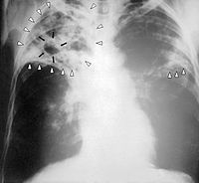
Туберкульоз — розповсюджене і у багатьох випадках летальне інфекційне захворювання.
Спричинене різноманітними штамами мікобактерій.
Найчастіше уражає легені, також може впливати на інші частини тіла.
Передається через повітря, коли люди з активним туберкульозом кашляють, чхають або іншим чином виділяють слину у повітря.
Рентгенограма грудної клітини особи з прогресуючим туберкульозом. Білі стрілки вказують на інфекцію в обох легенях. Чорні стрілки вказують на сформовану порожнину.

Slide 3
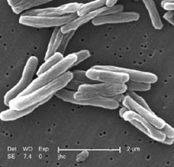
На туберкульоз може захворіти кожен: незалежно від віку, статі, національної приналежності та соціального становища. Захворювання викликається специфічними збудниками (мікобактеріями) і характеризується переважним ураженням легень та інших органів.
Основним джерелом інфекції є хвора людина, що виділяє збудник - мікобактерію туберкульозу у зовнішнє середовище. Одна хвора людина може інфікувати за рік 10-15 осіб.

Slide 4
Аліментарне зараження відбувається через продукти харчування (від хворих на ту­беркульоз тварин), при вживанні сирого молока, м’яса (без належної термічної обробки) та користування інфікованим посудом. У деяких випадках під час зіткнення із зараженим об’єктом мікобактерії можуть про­никати в організм людини через шкіру та слизові оболонки (надрізи, подряпини), таке зараження називається контактним. Інфікування людини не означає захворювання на туберкульоз. За даними статистики третина людей в світі інфіковані мікобактерією туберкульозу і захворювання розвивається тільки у десятої частини. Деякі стани сприяють підвищенню ризику розвитку туберкульозу: постійний контакт з хворим на туберкульоз; ВІЛ-інфікування та захворювання на СНІД; шкідливі звички: паління, вживання алкоголю, наркотичних речовин; неповноцінне харчування; інтенсивне фізичне навантаження, стрес.

Slide 5
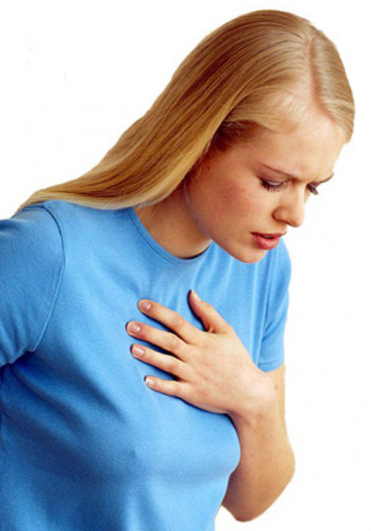
Основними симптомами захворювання є: покашлювання, що триває більше 3-4 тижнів; незначне підвищення температури тіла ( 37,2º) у вечірні години; поганий апетит, постійна слабкість; безпричинна втрата ваги; зниження працездатності; нервова вразливість; підвищена пітливість, особливо вночі; утруднене дихання; біль в грудях; кровохаркання (наявність крові у мокротинні, що виділяється при кашлі ).
При появі одного чи кількох із цих симптомів необхідно якомога швидше звернутися до лікаря ( фтизіатра, сімейного лікаря.

Slide 6
Для того, щоб не захворіти на туберкульоз, потрібно дотримуватись простих правил: - уникати прямих контактів з хворими на туберкульоз людьми; - регулярно провітрювати житло, не допускати накопичення пилу в приміщенні; - не купувати продукти на стихійних ринках; - турбуватись про своє здоров’я: правильно харчуватись, регулярно відпочивати, виконувати фізичні вправи, не палити, не вживати алкоголю, наркотиків;

